Slide 1

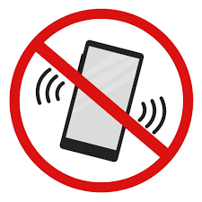

Merci de bien vouloir éteindre votre téléphone mobile ou de le mettre en mode vibreur s’il vous plaît !

Slide 2



UNIVERSITE D’ANTANANARIVO
----------------------
ECOLE SUPERIEURE POLYTECHNIQUE D’ANTANANARIVO
----------------------
MENTION TELECOMMUNICATION
N° d’ordre : 023 / STI / TCO
Année universitaire : 2023 / 2024
MEMOIRE en vue de l’obtention du DIPLOME de Licence
CONCEPTION D’UNE INTERFACE HOMME -MACHINE DES GESTES CONTRÔLE PAR DES GESTES
Par : RAMANANANDRO Alex Mathieu
Soutenu le 24 Octobre 2024 devant la Commission d’Examen composée de :
Président :
Monsieur RAJAONARISON Tianandrasana Roméo
Examinateur :
Monsieur RANDRIAMANAMPY Samuel
Directeur de mémoire :
Monsieur BOTO ANDRIANANDRASANA Jean Espérant
Notes:
Merci monsieur le Président de jury de m’avoir donné la parole,
Monsieur les membres du jury, Aimable assistance , Bonjour à tous,
C'est avec honneur et plaisir que je vous présente aujourd'hui mon mémoire intitulé

Slide 3
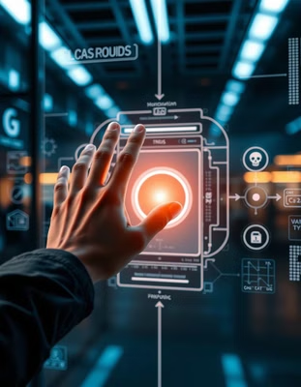
INTRODUCTION
Pandémie de la COVID-19
Prudence accrue (Limitation du contact physique)
Systèmes sans contact
Conception d’une IHM contrôle par des gestes
2
Notes:
Sans plus attendre, passons à l’introduction
Notre recherche se concentre globalement sur l’interaction homme-machine et plus particulièrement sur la reconnaissance des gestes de la main pour interagir avec une interface. Nous venons de vivre deux années difficiles avec la pandémie de la CoVID-19. Durant cette période, les gens ont adopté un comportement prudent ; ils font plus attention lorsqu’ils touchent des objets dans des espaces publics : par exemple la poignée de porte, systèmes qui nécessitent d'interagir avec un écran comme comme les guichets automatiques des banques. Cette situation nous pousse de plus en plus à nous interroger sur la viabilité de ce type d'interaction nécessitant un contact. Une question me vient alors à l'esprit : pourrions-nous aller vers un monde où nous interagissons avec les appareils sans contact ?

Slide 4
01
Généralités sur la reconnaissance des gestes
Réseau neuronal pour la reconnaissance gestuelle
02
PLAN
03
Réalisation du système contrôlé par des gestes de la main
04
Résultats et interprétations
3
Notes:
Afin de traiter ce sujet,
Il faudrait dans un premier temps introduire les généralités sur Généralités sur la reconnaissance des gestes
Ensuite, on va jeter un coup d’œil sur le Réseau neuronal pour la reconnaissance gestuelle
Après, il serait pertinent d’approfondir le concept derrière le VRF
Finalement, on va procéder à la mise en œuvre du projet,

Slide 5
CHAPITRE 1 Généralités sur la reconnaissance des gestes

Slide 6
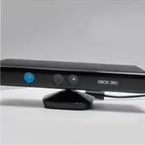
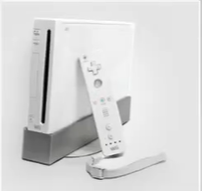
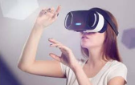
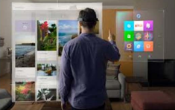
5
Dispositif d’interaction(Console de jeux )
-WII -KNECK
Domaine de l’application d’interaction
REALITE VIRTUELLE
. REALITE AUGMENTEE
CONTROLE MACHINE
Notes:
Le développement et la généralisation de nouveaux appareils électroniques grand public dotés de capteur a permis aux gens d'utiliser des gestes pour interagir facilement avec différents systèmes, grâce à des interfaces qui reconnaissent les mouvements.
Parmi les systèmes les plus connus, nous trouvons les consoles de jeux vidéo comme la Wii ou la Kinect, un accessoire de la Xbox. Ces dispositifs capturent différents mouvements de différentes parties du corps humain, puis sont alors utilisés dans le jeu. Il y a aussi les téléphones mobiles et montres connectées qui intègrent de plus en plus l’interaction avec gestes.
Applications étendues : Au-delà des jeux vidéo comme la Wii et la Kinect, la reconnaissance gestuelle s'étend aujourd’hui de plus en plus vers la :
Réalité virtuelle (VR) : Interagir avec des objets et menus virtuels par des gestes, sans manettes.
Réalité augmentée (AR) : Manipuler des informations superposées à la réalité, comme des objets 3D.
Contrôle de machines : Commander des équipements sans contact, utile en milieu industriel ou médical.
Notre projet de recherche a précisément réalisé le contrôle de machines par gestes

Slide 7
CHAPITRE 2 Réseau neuronal pour la reconnaissance gestuelle
6

Slide 8
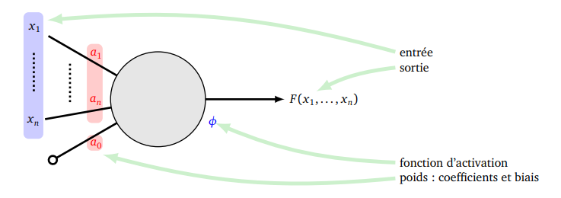
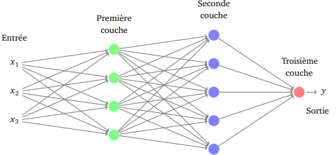


Réseaux de neurone Artificiel
GCMP
Neurone Formel
Réseaux de neurone multicouche
Noyau
Sortie
Notes:
Les réseaux de neurones artificiels ou RNN sont des modèles mathématiques inspirés de la biologie. La brique de base de ces réseaux, le neurone artificiel
Le perceptron, aussi appelé neurone artificiel ou neurone formel), cherche à imiter le fonctionnement d'un neurone biologique. Il est à la base de l'apprentissage profond et fonctionne en trois étapes :
-Les entrées (x) : Les entrées du perceptron sont des vecteurs pondérés par des poids $a$, qui indiquent leur importance. Un biais $a$0, toujours égal à 1, est ajouté pour aider le modèle à mieux s’adapter.
-Les Noyau :
C’est la partie centrale du perceptron, Il effectue la somme pondérée des entrées avec leurs poids respectifs.
- La sortie :
une fonction d'activation ($ɸ$), souvent non linéaire, généralement les plus utiliser sont : -Fonction marche de Heaviside ; Unité de rectification linéaire (ReLU) ; Fonction sigmoïde; onction tangente hyperbolique
La fonction de sortie est donnée par :
Quand on relie plusieurs neurones entre eux, on forme un réseau de neurones. Le perceptron multicouche, ou MLP, est un type de réseau dans lequel les neurones sont organisés en plusieurs couches successives :
une couche d’entrée (pour recevoir les données),
une ou plusieurs couches cachées (où l'information est transformée), et une couche de sortie (qui donne le résultat final, par exemple une classe d’émotion).
Le MLP est souvent utilisé comme classifieur : il apprend à reconnaître des modèles dans les données (par exemple, si un visage exprime la joie ou la tristesse) en ajustant ses poids pendant l'entraînement.

Slide 9
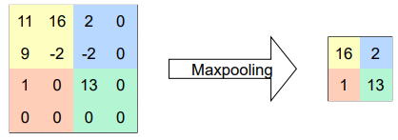
Réseaux de neurone convolutif
Notes:
En entrée, une couche convolutionnelle prend une image ou une carte de caractéristiques ; en sortie, on trouve une carte de caractéristiques extraite grâce à la convolution.
Passer un masque de convolution sur un signal, cela revient à ne conserver que certains poids d'une couche fully connected d'un RNA.
La couche de convolution (CONV) analyse l'image en entrée pour détecter des caractéristiques (features). Importantes Elle génère en sortie des cartes de caractéristiques (feature maps), qui représentent ces éléments détectés dans l'image.
La couche de pooling consiste à un rééchantillonnage des données. Celui-ci peut se faire suivant divers opérateurs, comme la moyenne et le max. Dans une tâche de classification, la localisation des caractéristiques étant peu importante, un pooling avec un opérateur max sera préféré.

Slide 10
CHAPITRE 3 Réalisation du système contrôlé par des gestes de la main
9

Slide 11
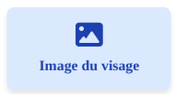
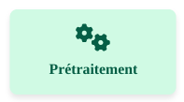
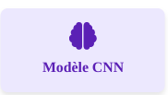

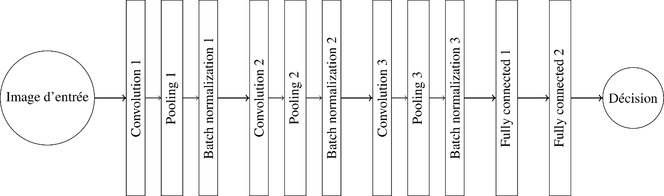
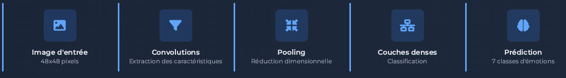
Pipeline
Principe de fonctionnement du système
Acquistion
Transformation
Classification
Architecture du CNN
Notes:
D’abord, la caméra capture une image du visage L'acquisition d'images est une étape clé dans la création et la manipulation d'images numériques. Pour qu'une image soit lisible sur un ordinateur, elle doit être numérisée, c'est-à-dire convertie en un format que le système peut traiter. Ce processus est effectué par des appareils comme les caméras numériques et les scanners. De plus, des dispositifs comme les cartes d'acquisition, équipés de capteurs CCD, capturent des images provenant de caméras ou de télévisions pour les convertir en données numériques . Ensuite, on la prétraite : on la recadre, on la passe en niveaux de gris et on la redimensionne.
Puis, cette image entre dans notre réseau de neurones : d’abord dans les couches de convolution qui extraient les motifs clés, puis dans les couches de pooling qui réduisent la taille des données, et enfin dans une couche dense qui transforme ces informations en sortie. En résumé, l’architecture suit cette chaîne : entrée image → convolutions → pooling → couche dense → prédiction de l’émotion.

Slide 12
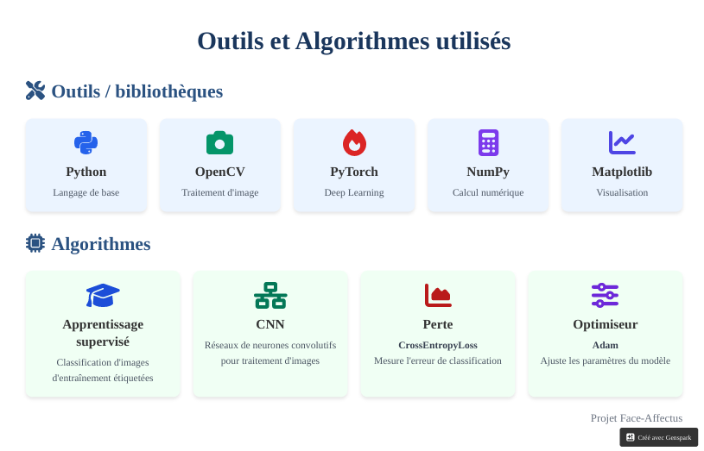


Slide 13
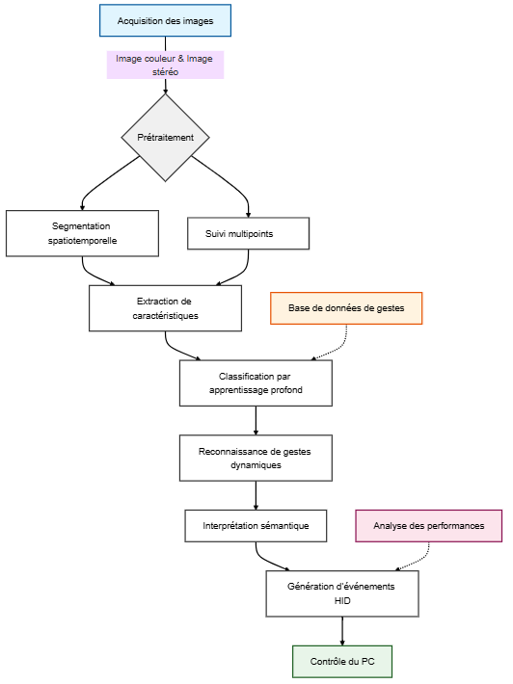
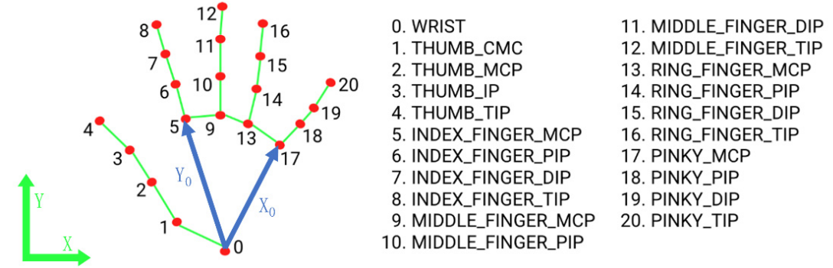
ARCHITECTURE GENERAL DU SYSTEME
GCMP
10

Slide 14
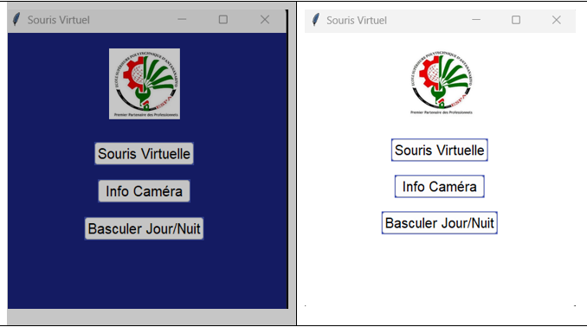
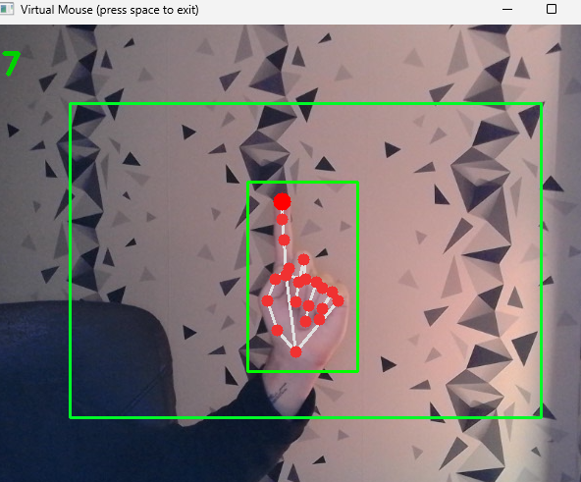
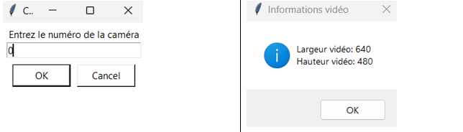
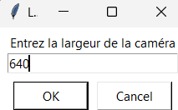
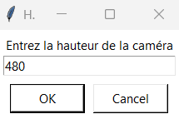
Presentation du projet

Slide 15
CHAPITRE 4 Simulation et interprétations
11

Slide 16
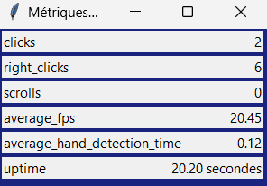
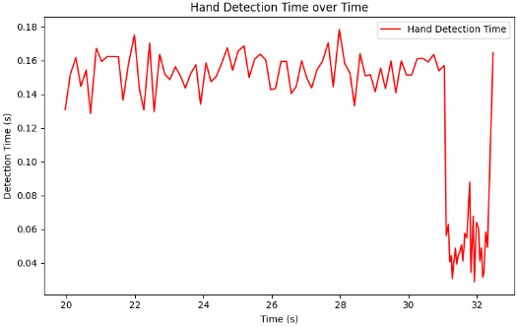
Résultats et performances

Slide 17
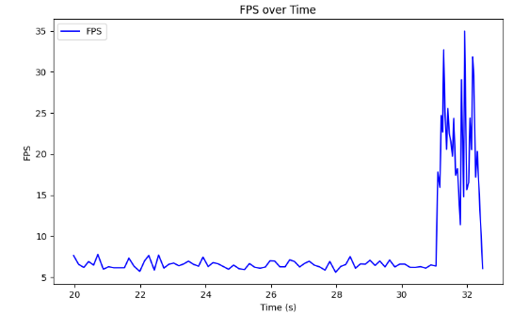

Slide 18
CONCLUSION
12
Défis et opportunités futures
Reconnaissance gestuelle
Contribution de mes recherches
Notes:
Ah ! Tant de défis à relever, pour récolter les fruits de cette recherche. Mais au vu des nombreuses applications qui se dessinent à l’avenir, l’aventure vaut la peine d’être vécue. Que ce soit dans le domaine de la domotique à la maison, dans l'industrie et les services, ou dans le métavers ce monde virtuel du futur dans lequel nous vivrons.
La reconnaissance gestuelle a un bel avenir, tout en souhaitant que les résultats de mes recherches contribuent à cela pleinement. Ceci est un résumé de mon travail de recherche.

Slide 19
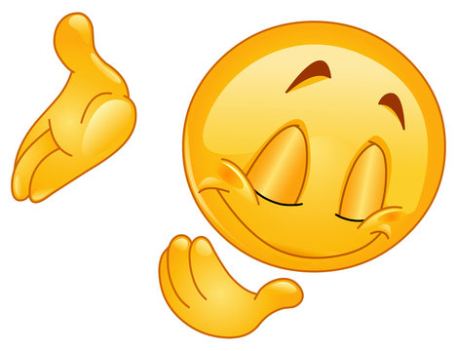
Merci pour votre aimable attention
Notes:
Merci beaucoup à tous pour votre attention. Nous sommes à votre entière disposition pour répondre à toutes vos questions.

